Slide 1


Pós-Graduação
Ciência de Dados e Big Data
Cibele Castelo Nogueira
Notes:
MonkeyBusiness
SLIDEKIT 2017
Base criativa da sua apresentação
EXAME

Slide 2






Projeto
Movehub Cities
Predict the ranking position of a city in the
list of the top-k best cities to live.
Notes:
MonkeyBusiness
Design em Movimento
www.monkeybusiness.com.br

Slide 3
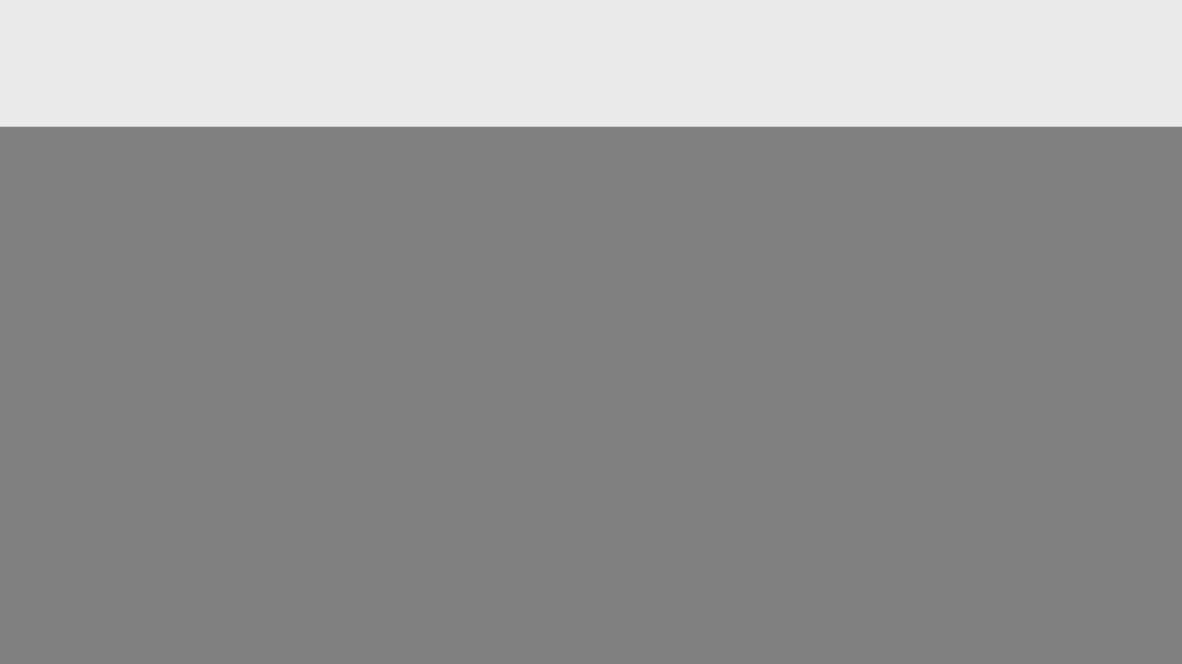

Análise Exploratória
Visualização dos dados com a utilização do Gráfico de Dispersão(Scatter Plot)
Features apresentam valor Pearson próximo a 1. Quanto mais próximo de 1, maior correlação positiva.
Features apresentam valor Pearson próximo a 0. Quanto mais próximo de 0, menor a correlação linear.
Features apresentam valor Pearson próximo a -1. Quanto mais próximo de -1, maior correlação negativa.
40%
40%
20%
Notes:
MonkeyBusiness
Design em Movimento
www.monkeybusiness.com.br

Slide 4
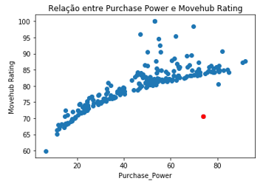
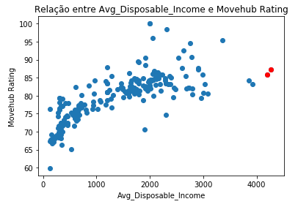
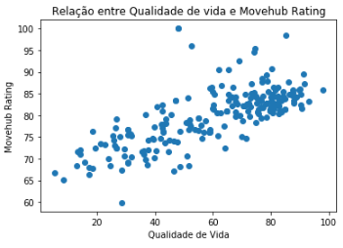
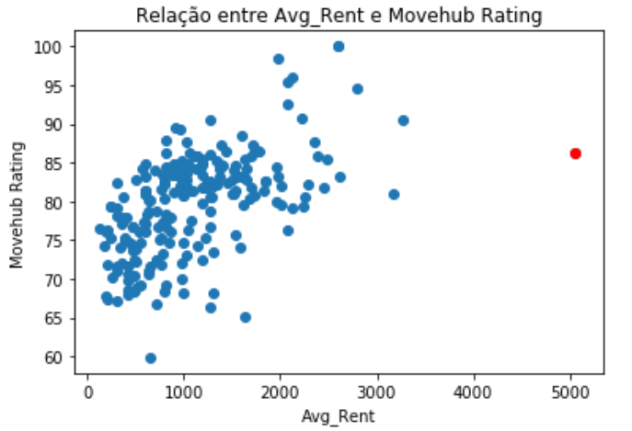
Análise Exploratória -Outliers
Visualização dos dados com a utilização do Gráfico de Dispersão(Scatter Plot)
Features apresentam valor Pearson próximo a 1. Quanto mais próximo de 1, maior correlação positiva.
40%
Notes:
MonkeyBusiness
Design em Movimento
www.monkeybusiness.com.br

Slide 5
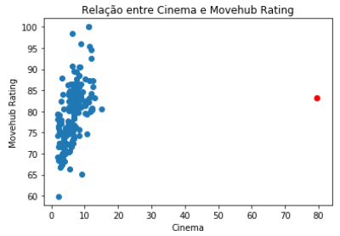
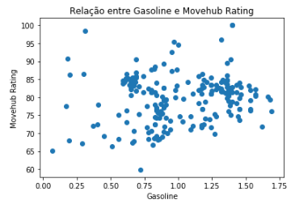
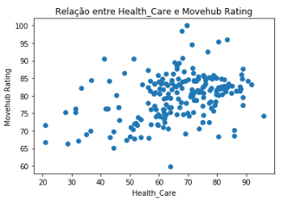
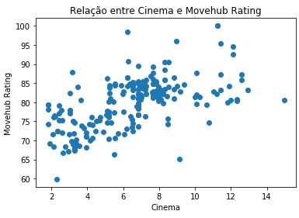
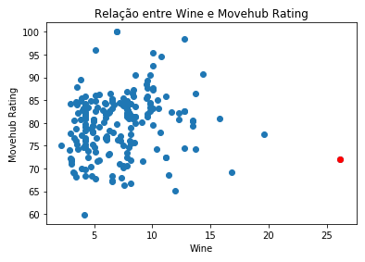
Análise Exploratória -Outliers
Visualização dos dados com a utilização do Gráfico de Dispersão(ScatterPlot)
Features apresentam valor Pearson próximo a 0. Quanto mais próximo de 0, menor a correlação linear.
40%
Notes:
MonkeyBusiness
Design em Movimento
www.monkeybusiness.com.br

Slide 6
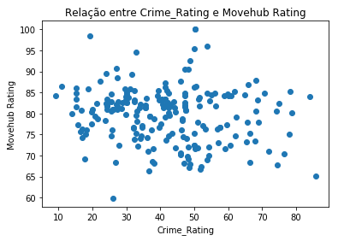
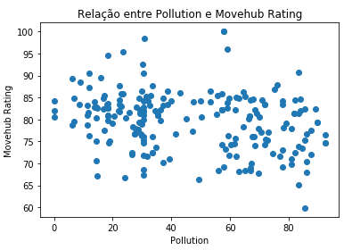
Análise Exploratória -Outliers
Visualização dos dados com a utilização do Gráfico de Dispersão(ScatterPlot)
Features apresentam valor Pearson próximo a -1. Quanto mais próximo de -1, maior correlação negativa.
20%
Notes:
MonkeyBusiness
Design em Movimento
www.monkeybusiness.com.br

Slide 7
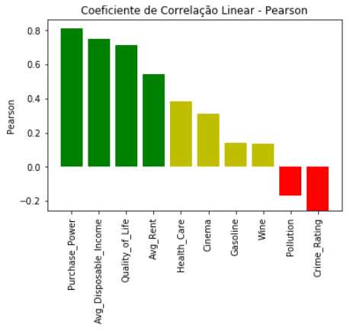
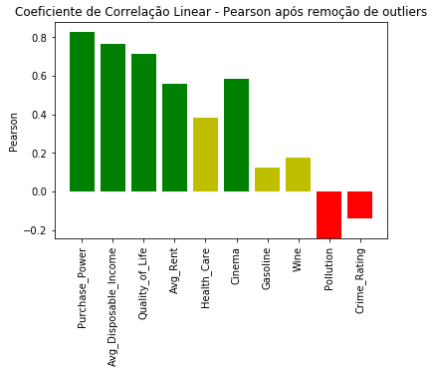
Análise Exploratória - Resultado
Resultado do tratamento dos outliers
Features apresentam valor Pearson próximo a 1. Quanto mais próximo de 1, maior correlação positiva.
Features apresentam valor Pearson próximo a 0. Quanto mais próximo de 0, menor a correlação linear.
Features apresentam valor Pearson próximo a -1. Quanto mais próximo de -1, maior correlação negativa.
50%
30%
20%
Notes:
MonkeyBusiness
Design em Movimento
www.monkeybusiness.com.br

Slide 8
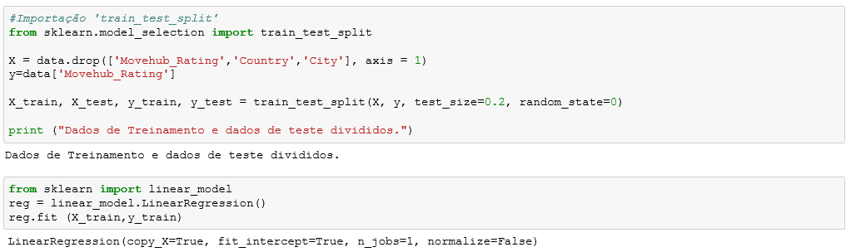
Data Modeling – Regressão Multivariada
Embaralhamento e divisão dos datasets entre dados de treinamento e dados de teste.
Notes:
MonkeyBusiness
Design em Movimento
www.monkeybusiness.com.br

Slide 9
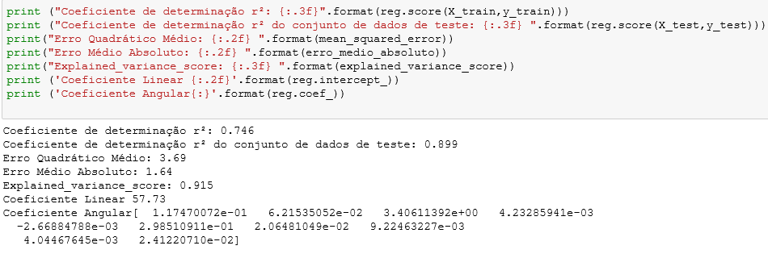
Avaliação do Modelo
Métricas de regressão para avaliação do desempenho do modelo.
Notes:
MonkeyBusiness
Design em Movimento
www.monkeybusiness.com.br

Slide 10
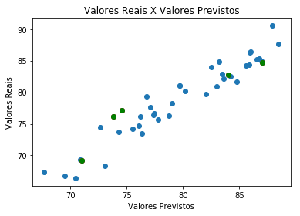
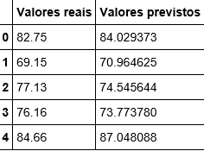
Avaliação do Modelo
Visualização dos valores reais do conjunto de teste e dos valores previstos
Notes:
MonkeyBusiness
Design em Movimento
www.monkeybusiness.com.br

Slide 11
Conclusão
Conclusão
Notes:
MonkeyBusiness
Design em Movimento
www.monkeybusiness.com.br

